Slide 1
三軍未動 數據先行
鍾庭耀
香港大學民意研究計劃總監
2016年7月9日

Slide 2
去片！

Slide 3
三軍未動，糧草先行…
《精忠岳傳．第三七回》：「三軍未發，糧草先行；目今交兵之際，糧草要緊。」

Slide 4
古代糧草，現代數據 …
罕有資源
策略部署
勝負關鍵

Slide 5
蘋果日報 | 2016-06-04
報章 | A04 | 要聞
有線電視新聞報導
http://cablenews.i-cable.com/ci/videopage/news/483363/%E5%8D%B3%E6%99%82%E6%96%B0%E8%81%9E/%E6%B0%91%E5%BB%BA%E8%81%AF%E4%B8%8A%E5%B1%86%E7%AB%8B%E6%9C%83%E9%81%B8%E8%88%89%E7%96%91%E9%81%95%E5%8F%8D%E6%8C%87%E5%BC%95

Slide 6
明報 | 2004-09-14
報章 | A08 | 港聞

Slide 7
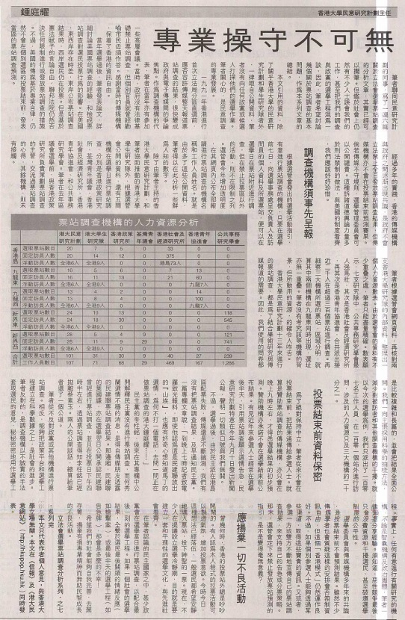
票站調查問題
信報財經新聞 | 2004-10-06
報章 | P23 | 評論-中港評論．國際評論 | 鍾庭耀

Slide 8
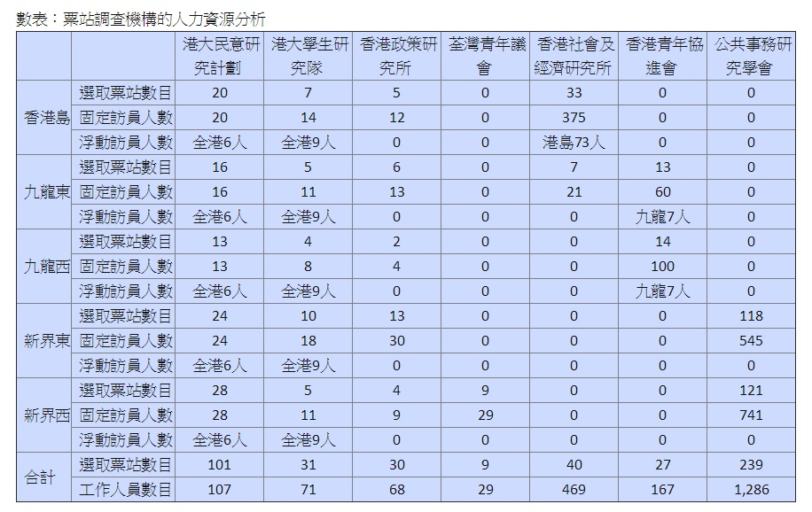
票站調查問題

Slide 9
票站調查的專業規範
票站調查以至一般民意調查的規管，應該根據三項原則制訂：
（一）政府愈少監管愈好；
（二）資訊流通愈暢順愈好；
（三）專業守則愈早制訂愈好。

Slide 10
票站調查的專業規範
2012年9月9日
立法會選舉
票站調查約章

Slide 11
數據與糧草的問題 …
寶貴資源，誰會擁有？
寶貴資源，誰應擁有？
寶貴資源，不如沒有？

Slide 12
答案 …
數據共享，全民皆兵
途徑 …
香港大學民意網站 hkupop.hku.hk
羅珀民意研究中心 Roper Center for Public Opinion Research

Slide 16
2012年立法會選舉票站調查數據

Slide 21
2012年立法會選舉滾動調查數據

Slide 30
結語 …
制度不公
人民自救

